Slide 1
Lexus車主流失預警與 AI 溝通系統
2026 和泰 AI 黑客松｜AI 流失風險洞察與智慧溝通：打造Lexus車主忠誠度的終極防線
團隊：回廠率研究所
初賽提案簡報（v2，2026-10）
Notes:
題三初賽：公開輿情裡，每六位售後發言就有一位在找出口。

Slide 2
提案摘要
本頁為提案摘要，請以簡短文字填寫各欄位，協助評審快速掌握方案核心。詳細提案內容請於後續頁面展開。
※ 本頁不計入提案簡報 15 頁限制，所有欄位皆為必填。表格樣式可自行美化，但欄位名稱與順序請保持一致。
團隊名稱 | 回廠率研究所
產品/服務名稱 | Lexus車主流失預警與 AI 溝通系統
企業挑戰題目 | AI 流失風險洞察與智慧溝通：打造Lexus車主忠誠度的終極防線
目標對象 | Lexus 售後服務部門決策者與服務廠客戶關係人員
解決方案設計重點 (至多3項) | 1. 從公開輿情 21,183 句售後語料自動標註流失意圖與九大面向，找出 4 種流失 Persona（客群輪廓）。 2. 本機自訓 System-One 決策模型即時給出流失機率與可解釋規則，發言者層級高／中／低分級。 3. Persona（客群輪廓） × 接觸點的 RAG 關懷內容生成，價格與保固只引用官方知識庫並經人工審核。
運用到的AI技術、 服務或模型等資源 | Claude Haiku／Sonnet 兩段式標註、GPT-5.6 Sol 複核、Qwen3-4B QLoRA 自訓 prefill-only 決策模型（LLM2Jev 架構，本機 8 GB 顯卡）、K-means 分群、RAG（官方保修知識庫）、統計檢定（χ²、勝算比、Wilson CI）
預期效益簡述 | 成果：高風險車主 12 個月回廠率提升 10 個百分點（假設值，導入後以基期實測校正）。 流程：高風險名單每月更新、話術人工核准率 ≥ 80%。高風險名單人工篩選工時 −90% 以上（估）。 模型：隨機層 F1 ≥ 0.8、κ ≥ 0.6，每季 300 句人工金標重驗。每句 0.7 秒、零 API 費。
Notes:
摘要給評審三層目標：回廠率假設加十點，核准八成，模型每季重驗。

Slide 3
大綱（不計入內容頁，同提案摘要）
七個章節、兩大產出，對照頁碼
1 提案概述
第 4 頁
產出 1
21,183 句；186 句沒抱怨就走
2 目標對象與痛點分析
第 5–8 頁
產出 1
零件 17.3%；一般外廠 736 句
3 解決方案設計
第 9–11 頁
產出 1＋2
雙迴路、511 人、高風險 74%
4 AI 應用方法
第 12–13 頁
產出 1
兩段式 98.4%；r4 F1 0.685
5 獨特優勢與差異化
第 14 頁
支撐兩份產出
128 位靜默出走者看得到
6 預期效益與落地評估
第 15–17 頁
產出 2
12 則主表＋4 則附錄已查核
7 補充資料
第 18 頁
產出 2
人工核准後才投遞
附 附錄
第 19–24 頁
不計入內容頁
術語、圖表、話術與門檻
產出 1
AI 網路輿情洞察系統架構與報告
客群 Persona、高風險議題、市場輿情、AI 技術／模型。
落在第 4–13 頁。
21,183 句、四種流失 Persona、r4 F1 0.685。
高風險 1,049 人，74% 真有流失句。
產出 2
針對目標 Persona（客群輪廓）的 AI 溝通計畫與系統流程
核心溝通策略、AI 生成內容、接觸點、運作流程圖。
落在第 9、15–18、22–24 頁。
12 則主表＋4 則附錄已查核。
待料 A3、門檻 A4、客訴 A5。人工核准才發。
來源：本簡報章節；兩大產出依企業挑戰題
3
Notes:
大綱列出七個章節與頁碼，並標示兩大產出各落在哪幾頁。

Slide 4
1 提案概述
提案是兩份產出：輿情洞察，以及對準客群的溝通
為什麼要做 論壇發言者流失率 χ²=99.5
Mobile01 18.2% PTT 14.1% Dcard 6.8%
1,671 句流失中，186 句沒抱怨就找出口。母體是論壇發言者，不是全體車主。
產出 1
AI 網路輿情洞察系統架構與報告
產出 2
針對目標 Persona（客群輪廓）的 AI 溝通計畫與系統流程
1 客群 Persona（客群輪廓）
四種流失樣貌；過保精算派 511 人
第 10 頁
1 核心溝通策略
對的人、對的時機開口
第 15 頁
2 高風險議題
零件供應 17.3%、價格 15.0%
第 6 頁
2 AI 生成內容範例
12 則主表已對 76 條條款查核
附錄 A3、A5
3 整體市場輿情
售後語料 21,183 句；186 句沒抱怨就走
第 8 頁
3 精準接觸點
保固前 60 天、間隔拉長、刪項後
第 15 頁
4 AI 技術／模型
r4 本機模型 F1 0.685
第 13、9 頁
4 運作流程圖
洞察與溝通雙迴路，人工核准才發
第 9、18 頁
來源：企業挑戰題、統計檢定報告（T7）、殘餘切分報告（T3）
4
Notes:
提案分成兩份產出：一份輿情洞察，一份對準四種客群的溝通。

Slide 5
2 目標對象與痛點分析
售後是人走了才知道；輿情能提前預警
As-Is
只靠客訴與回廠紀錄，人流失之後才知道。
1,671 句流失裡，186 句沒抱怨就找出口。
使用者是售後決策者與服務廠客戶關係人員。
過保
過保 62 句、保固內 17 句
保固到期前先找到人。
刪項
連續 2 次拒項就列管
未同意的項目，回廠時再問。
To-Be
公開輿情加上 CRM 訊號，在離開之前先辨識。
過保前 60 天、刪項後、間隔拉長，先找到人。
回廠間隔拉長
逾期超過建議週期 1.5 倍
間隔超過建議週期就提醒。
過保
前兆
刪項
前兆
間隔拉長
前兆
離開原廠
人走了才知道
一般外廠
736 句，可複選
來源：統計檢定報告（T7）；Dcard 偏購車階段
5
Notes:
售後人走了才知道，三個前兆是過保、刪項、間隔拉長。

Slide 6
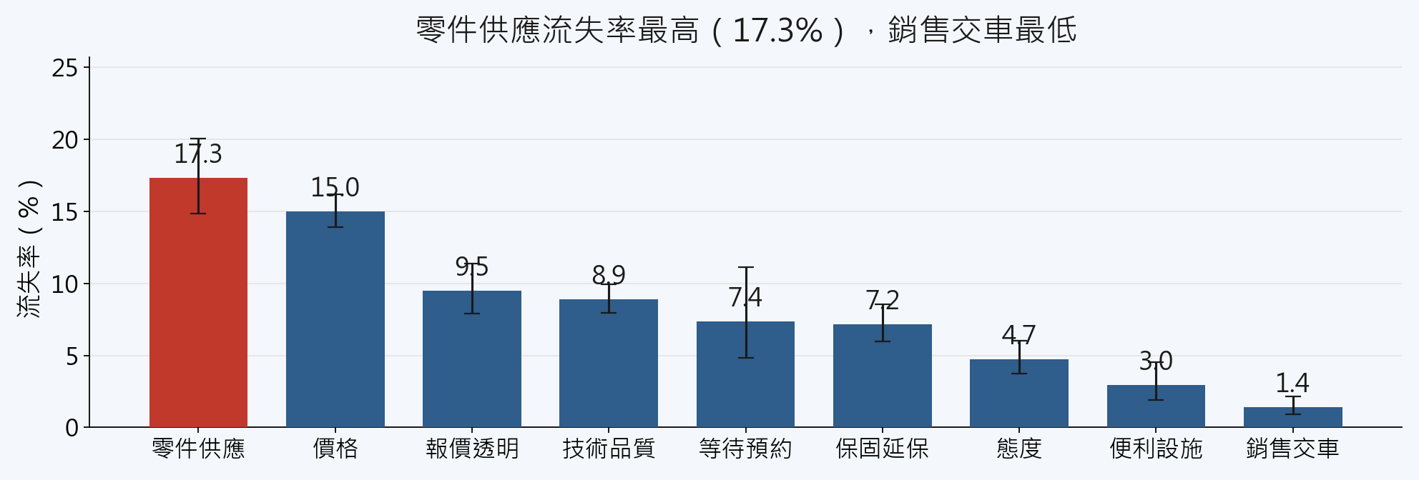
2 目標對象與痛點分析
等料和價格送走人；態度抱怨多，卻少有人走
17.3%
零件供應最高
15.0%
價格次高
1.4%
銷售交車最低
61%
態度負面；流失 4.7%
對應接觸點：待料通知（R5），話術見附錄 A3。零件勝算比 2.58、價格 2.64，分母 21,183 句。
來源：統計檢定報告（T7）；圖 F1
6
Notes:
零件勝算比二點五八、價格二點六四，分母兩萬一千句。

Slide 7
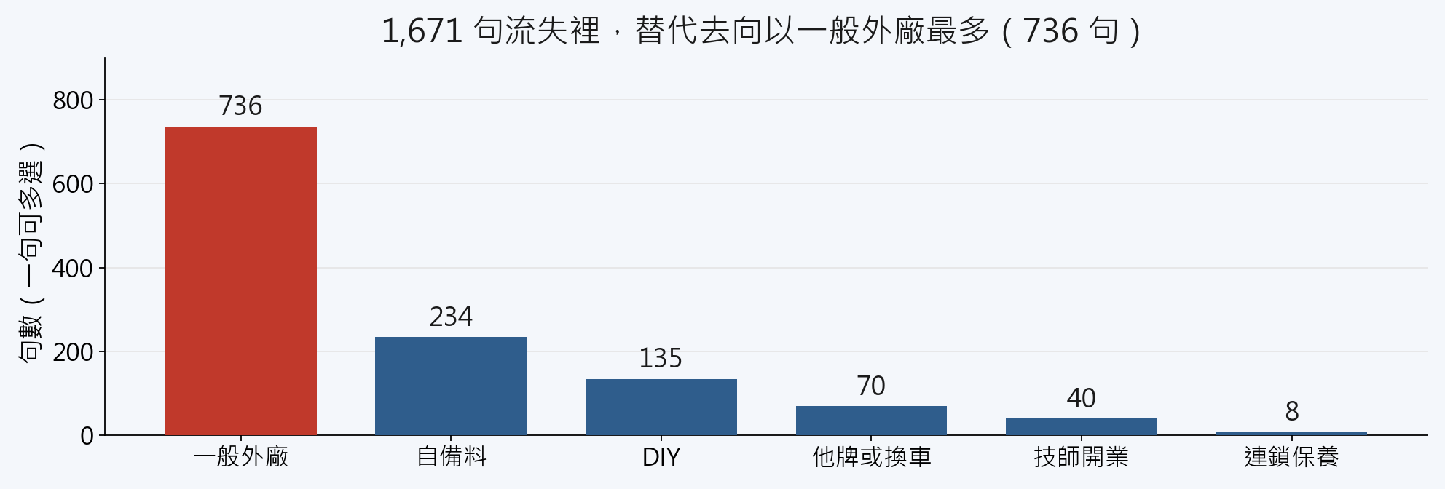
2 目標對象與痛點分析
出口是一般外廠；過保後價差把人推走
736
一般外廠（句）
234／135
自備料／DIY
62／17
過保／保固內
9,000／3,500
定保口述價
去向可複選，母體 1,671 句流失。定保價是論壇口述中位數，原廠 9,000、外廠 3,500，不是公告價。
來源：風險與 Persona（客群輪廓）報告（T10）、專案架構、知識庫價格摘錄（T11）
7
Notes:
出口在一般外廠；定保口述中位原廠九千、外廠三千五，不是公告價。

Slide 8
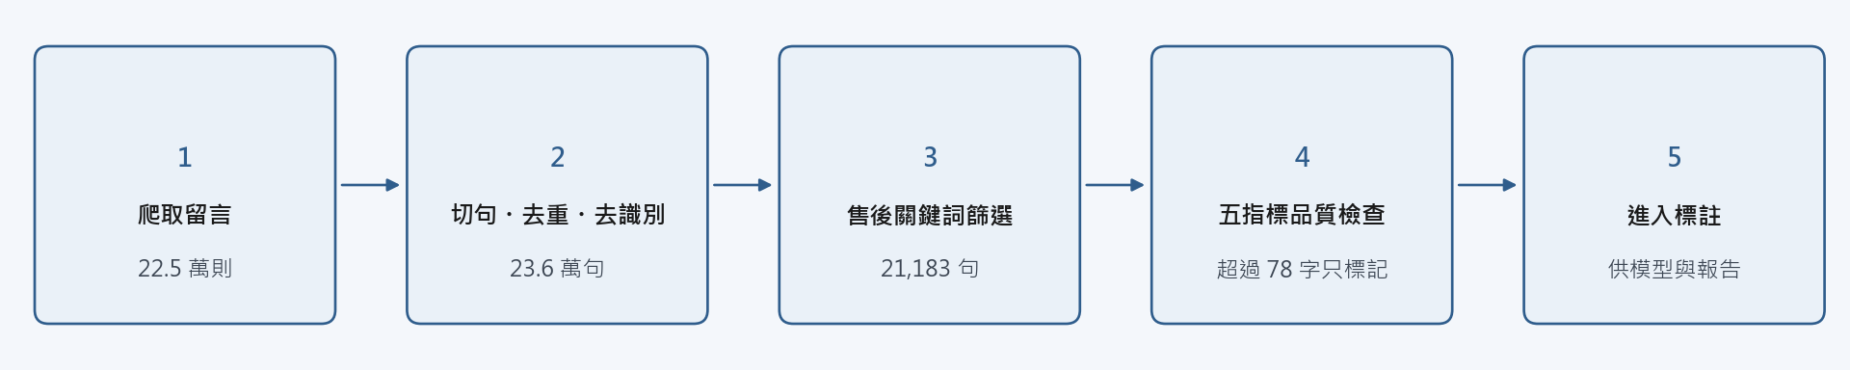
2 目標對象與痛點分析
2.1 萬句售後語料，品質過關、全數去識別
項目 | 數量
三站文章 | 5,765 篇
留言／樓層 | 225,157（22.5 萬）
切句去重後 | 235,775（23.6 萬）
售後句 | 21,183
流失句 c≥2 | 1,671
指標（售後句） | 結果
關鍵欄缺失率 | 0.00%
重複率 | 0.00%
一致性率 | 100%
異常值率 | 7.77%
完整性率 | 100%
去識別：文本遮蔽 517 次，抽查 50 句（seed 42）漏網 0。超過 78 字（Q3+1.5×IQR）占 7.77%，品質檢查只標記、不刪除，21,183 句仍全部進入標註。切句時另把超過 200 字的段落依逗號切開。22.5 萬則留言切句後為 23.6 萬句（切句使句數增加）。
來源：題目選擇分析、資料品質報告（T7）、去識別報告（T7）；圖 F9_pipeline
8
Notes:
超過78字只標記不刪，仍全部進標註；重複句已上游刪除。

Slide 9
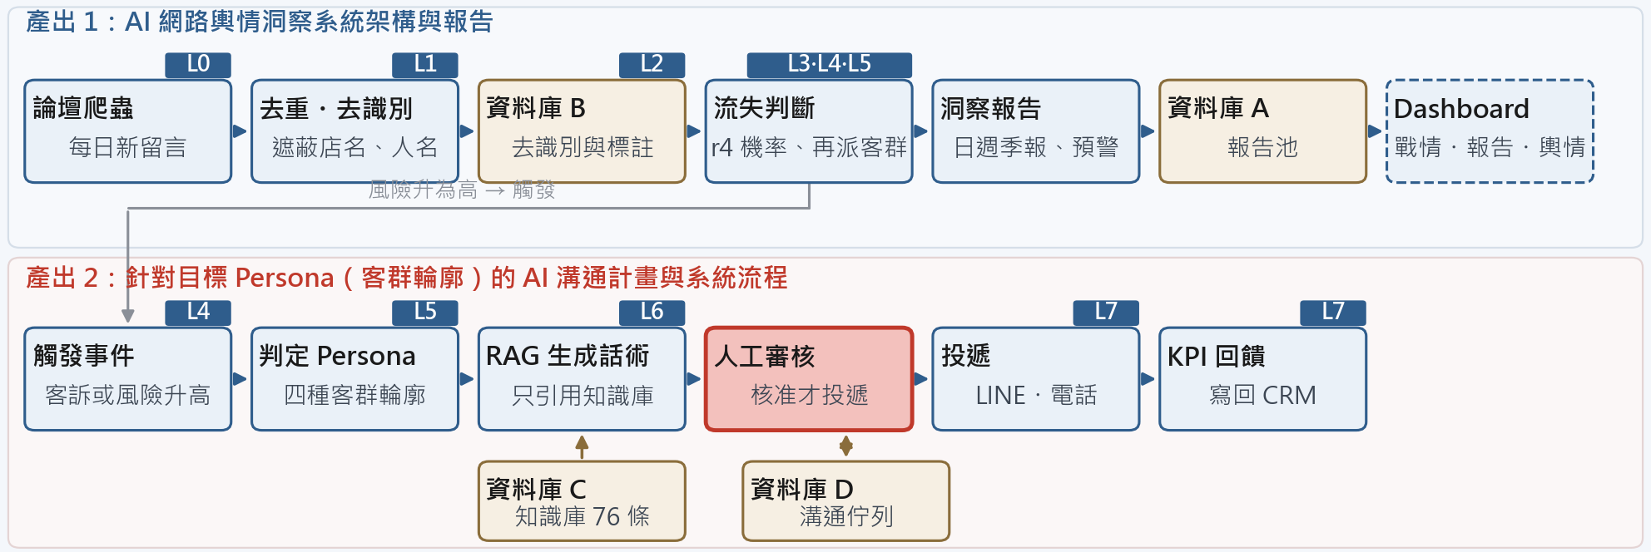
3 解決方案設計
洞察每日產出；關懷由事件觸發、人工核准才發
L0
三站已爬完
蒐集
L1
切句去重
前處理
L2
標註入庫
標註
L3
只出機率
決策模型
L4
規則辨識
風險辨識
L5
四種客群
客群輪廓
L6
引用知識庫
RAG 生成
L7
核准才投遞
接觸點
先讀上帶產出 1（左到右），再讀下帶產出 2。外緣 L# 對下面八格。KPI 回頭校正門檻，再訓練 r4。
來源：L7 運作流程、專案架構；圖 F8
9
Notes:
八層對到雙迴路：上面是產出一，下面是產出二，審核後才投遞。

Slide 10
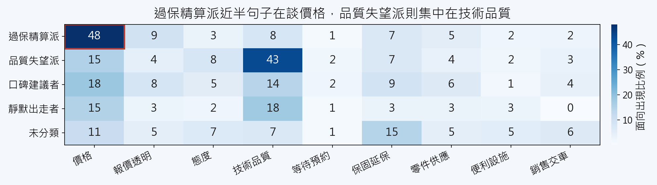
3 解決方案設計
四種流失車主，過保精算派最多（511 人）
過保精算派
511 人 39.9%
價格句 48%，走向一般外廠與自備料
「去外面換就好，原廠換很貴，外面四顆全換12000有找」
品質失望派
247 人 19.3%
技術品質 43%，替代裡看得到換車
「原廠處理不好就去外場」
口碑建議者
195 人 15.2%
立場「建議他人」占 61%，會把別人帶走
「電瓶、輪胎都不用在原廠換」
靜默出走者
128 人 10.0%
沒有抱怨；替代有 55% 是一般外廠
「可以去外面民間保養廠」
分母：高、中風險 1,280 人。未分類 199 人列觀察名單，不投遞。Persona 為規則定義，每項可回溯原句。
來源：風險與 Persona（客群輪廓）報告（T10）；圖 F5。未分類處置見 9/30 會議記錄
10
Notes:
分群只獨立支持靜默出走者；其餘 Persona（客群輪廓）用規則定義。

Slide 11
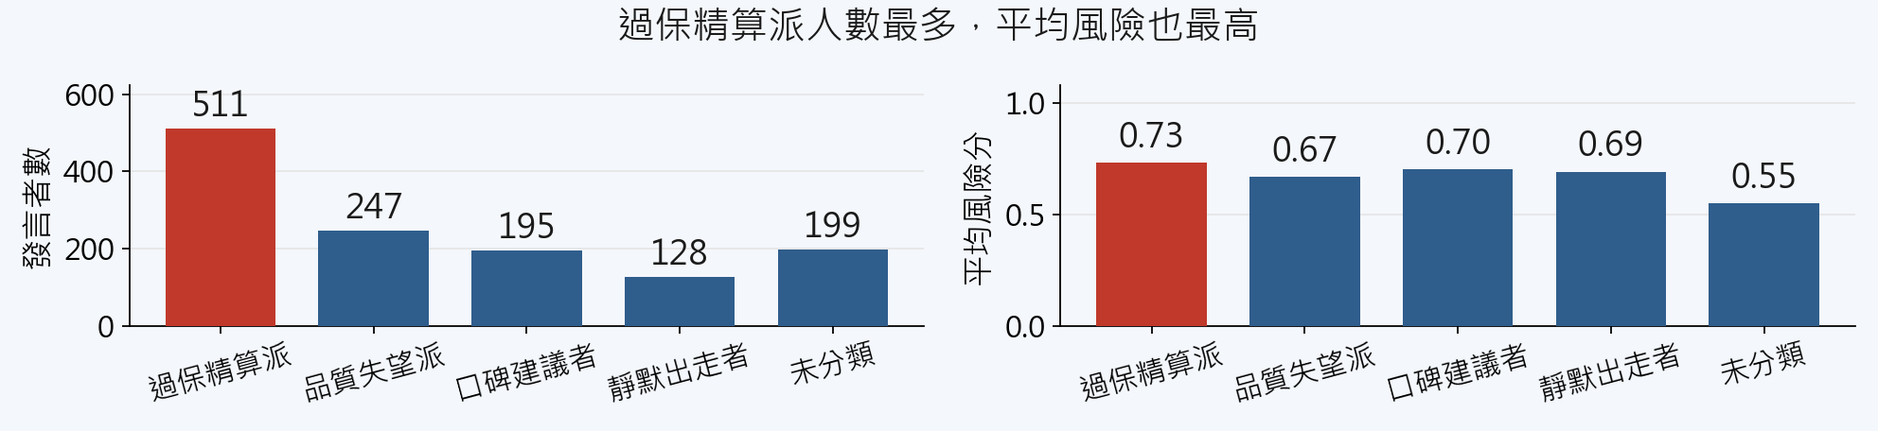
3 解決方案設計
高風險車主 74% 確有流失句，分級可信
高 1,049／中 231／低 5,114。高風險 74% 有流失句，低風險 1.8%。過保精算派 511 人，平均風險 0.73。
規則 | 輿情訊號 | CRM 欄位
R1 | 過保 | 保固到期日、延保狀態
R2 | 價格負面 | 工單估價與實收、拒絕估價項目、滿意度價格題
R3 | 找出口 | 回廠間隔、預約取消、App 查據點
R4 | 自理 | 自備零件或機油註記、換油套餐、工單金額
R5 | 零件等料 | 待料天數、改期次數
R6 | 品質失望 | 同項目重複進廠、技術客訴、召回未完成
R7 | 已離開 | 無工單、過戶或退出會員、App 未開啟
R8 | 帶人走 | NPS、客訴紀錄、推薦計畫
CRM 欄位為業界通用假設，導入時以和泰 DMS 實際欄位替換；模型輸入由論壇文字改為工單備註與客訴文字，架構不變。
來源：風險與 Persona（客群輪廓）報告（T10）；圖 F7
11
Notes:
高風險七成四真有流失句；過保精算派人最多，平均風險也最高。

Slide 12
4 AI 應用方法
兩段式標註：先寬抓、再複核，一致率 98.4%
57%
Haiku 初篩
單獨召回約 57%。先把可能流失的句子留住。
3,760
帶上下文複核
重疊 3,760 句。Mobile01、PTT 用 Sonnet，Dcard 用 GPT。
98.4%
對得起來
c≥2 一致率 98.4%。九面向標完，殘餘僅 4 句。
F1 0.82
本機模型，與 Sonnet 同級
人工金標 300 句。限制：正例僅 9 句，召回區間 0.45–0.94。
F1 0.50
Haiku 零樣本
同一批人工金標。所以才要兩段式，不能只靠初篩。
限制要一起看：正例僅 9 句，召回區間 0.45–0.94，0.82 不是穩定成績。
九面向全量標完，殘餘僅 4 句。Haiku 單獨召回約 57%，所以第二段才複核。
來源：專案架構、Dcard 複核報告（T1）、其他精煉報告（T2）、殘餘切分報告（T3）
12
Notes:
人工兩人 κ 0.40，不一致處要經仲裁後才成為金標。

Slide 13
4 AI 應用方法
本機小模型勝過雲端 Haiku，零 API 費
 | P | R | F1 | κ
Haiku 零樣本 | 0.60 | 0.55 | 0.58 | 0.53
r4 4B | 0.62 | 0.77 | 0.685 | 0.64
Prefill-only：只輸出各等級機率，不生成文字。
8 GB 顯卡可訓（約 5 小時）、可推（每句 0.7 秒）。
資料不出門，推論零 API 費。
同一 600 句測試集比較。
校準曲線見附錄 A2b。
1 ETL＋弱監督標註
篩出 21,183 句售後語料。先寬鬆標，再帶上下文複核。
2 資料切分（防洩漏）
GroupSplit 整篇排除測試 600 句。驗證 1,096 句，訓練池 9,431 句。
3 任務轉換
流失四級拆成四個是非題。Prefill-only 只取下一詞機率。
4 監督式微調 SFT
Qwen3-4B 用 QLoRA r=16。過採樣到四成；2 epoch、8 GB、5 小時。
5 評估與校準
金標 300 句：F1 0.82、κ 0.81。另看 P、R 與五段校準。
架構沿用開源 LLM2Jev。8 GB 可訓可推，推論零 API 費。
最高信心桶 n=71、實際約 68%（約七成），見附錄 A2b。
同一 600 句測試集：r4 F1 0.685，高於 Haiku 零樣本的 F1 0.58。
來源：本機模型報告（T8）；校準曲線見附錄 A2b
13
Notes:
r4 原值 P 0.617、R 0.769、κ 0.642。

Slide 14
5 獨特優勢與差異化
看得見沒抱怨就走的人，分數說得出原因
128 人 靜默出走者
規則看替代去向，不靠客訴關鍵字。
這 128 人裡，替代有 55% 是一般外廠。
74% 分數說得出原因
風險＝模型機率 ×0.6＋命中規則／8 ×0.4。
高風險 74% 真有流失句，低風險只有 1.8%。
0 元 本機就能跑
Qwen3-4B，8 GB 約 5 小時，每句 0.7 秒。
測試集 F1 0.685。CRM 文字不上雲。
0.080 只有一組被資料分開
k=4 的 ARI 0.08，四個假設沒有全被拆開。
簡報仍用可回溯原句的規則，不假裝分群已分開。
 | 只看客訴 | 本案
沒抱怨就走 | 看不到這群人 | 靜默出走者 128 人，替代 55% 到一般外廠
分數 | 沒有原因 | 機率 6 成＋規則 4 成；高 74%、低 1.8%
在哪裡算 | 資料得出門 | 8 GB 本機，每句 0.7 秒，F1 0.685，API 費 0
四個客群 | 主觀標籤 | ARI 0.08；只有靜默出走者被資料獨立支持
來源：風險與 Persona（客群輪廓）報告（T10）、本機模型報告（T8）、專案架構
14
Notes:
別人看不到不抱怨就走的人；我們給規則和機率，每句都能回原句。

Slide 15
6 預期效益與落地評估
對的人、對的時機開口；12 則話術全數查核
Persona（客群輪廓） | 保固到期前 60 天 | 回廠間隔拉長 | 刪項後首次回廠
過保精算派 | Email 您好，提醒您，愛車保固即將屆滿。新車基本保證為自交車日起4年或120,000公里… | LINE 官方帳號推播 您好，提醒您留意愛車保養週期：一般使用建議每六個月回廠；若半年超過一萬公里，則建… | 服務廠專員電話腳本 您好，我是服務廠專員。想提醒您，上次未同意的估價項目仍由您決定是否處理。若自費更…
品質失望派 | 服務廠專員電話腳本 您好，您的保固即將屆滿，目前保證窗口仍在，可先核對新車基本保證；期限為交車日起4… | App 通知 您好，提醒您，Lexus提供全年免費的尊榮安檢。一般使用建議每六個月回廠保養及檢… | 服務廠專員電話腳本 您好，上次未處理的項目是否進行，仍由您決定；若想再確認車況，可預約回廠安排全年免…
口碑建議者 | LINE 官方帳號推播 您好，提醒您，愛車保固即將屆滿。新車基本保證為自交車日起4年或120,000公里… | Email 您好，提醒您可依使用頻率安排愛車保養：一般使用建議每六個月回廠；若半年超過一萬公… | App 通知 您好，官方資訊可轉述給車友：自費於Lexus服務廠更換的正廠零件（消耗性零件除外…
靜默出走者 | App 通知 您好，提醒您，愛車保固即將屆滿。新車基本保證為自交車日起4年或行駛120,000… | LINE 官方帳號推播 您好，提醒您，可依愛車使用情況安排回廠：一般使用建議每半年實施定期保養；若半年超… | Email 您好，若您想回廠，自費更換的正廠零件（消耗性零件除外），保證自更換日起2年或行駛…
12 則對 76 條官方條款查核通過。人工核准才投遞。
十二則只列前 40 字。待料全文見附錄 A3，客訴回訪見附錄 A5。
來源：話術範例、生成與查核報告（T14）
15
Notes:
四種人配三種進廠時機，十二則已過查核，投遞前仍要人工審。

Slide 16
6 預期效益與落地評估
人工篩選工時省九成以上；五項風險都有對策
需求
人走了才知道 → 過保、刪項、間隔拉長時先找到人。
層別 | 風險 | 對策 | 責任人
技術 | 生成內容寫錯價格或保固條款 | 只引用 76 條知識庫、數字逐字比對、人工審核必經 | A
技術 | 模型在模糊句多報（困難層 F1 ≤ 0.51，精確率 0.34） | 定位成「初篩＋人工複核」 | A
資料 | 論壇代表性（正例 67% 來自 Mobile01，母體是論壇發言者） | 分析頁註明母體與來源構成；上線改用 CRM 資料 | B
法規 | 個資與再識別 | 去識別流程，簡報與 Demo 只用去識別版 | A
組織 | Persona（客群輪廓）被質疑主觀（ARI 0.08） | 寫成「規則定義、每項可回溯原句」 | B
技術
判斷、分群、生成都有原型。8 條規則已對到 DMS 欄位。
財務：人力成本節省
人工逐句篩 2.1 萬句約需 106 人時（估）。本機模型 4.1 小時跑完，零 API 費。人力改花在審名單、審話術。
風險
五項主要風險，對策見右表。
來源：iPAS 骨架頁、9/30 會議記錄、iPAS 導入對照
16
Notes:
人工篩選工時省九成以上（估），五項風險都已有對策。

Slide 17
6 預期效益與落地評估
24 週導入，目標高風險回廠率 +10 個百分點
層級對照 iPAS：成果＝業務、流程＝應用、模型＝系統
層級 | 指標 | 現況 | 目標
成果 | 高風險車主 12 個月回廠率 | 導入後建立基期 | 提升 10 個百分點＊
流程 | 高風險名單更新頻率；話術人工核准率 | 名單一次性產出；12 則主表＋4 則附錄已查核 | 每月更新；核准率 ≥ 80%
流程 | 高風險名單人工篩選工時 | 人工約 106 人時 → 模型 4.1 小時 | −90% 以上（估）
模型 | 隨機層 F1、κ；每句判斷時間 | F1 0.82、κ 0.81；0.7 秒 | F1 ≥ 0.8、κ ≥ 0.6，每季 300 句人工金標重驗
＊假設值，導入後以基期實測校正。模型現況用隨機層人工金標，與目標同一把尺。
數據護城河：三項資產，全部留在和泰內網
語料：2.1 萬句標註＋300 句人工金標
模型：自有 4B 模型，8 GB 顯卡 5 小時可重訓。人工審核回饋持續再訓練。
知識庫：76 條官方條款＋每則話術查核紀錄
1 資料接入
4 週
R1–R8 換成 DMS 實際欄位，工單文字去識別後接入
2 模型校準
4 週
重標 300 句金標，重驗 r4、調觸發門檻
3 單一據點試行
8 週
一個服務廠跑完流程，專員審核後投遞
4 擴大至全台
8 週
依試行調整話術與渠道，分批上線
5 持續監控
不設終點
日監控、週收樣本、月重評、季重驗模型
合計約 24 週（持續監控不設終點）。
來源：iPAS 骨架頁、9/30 會議記錄；模型現況見人工評估（T9）與本機模型報告（T8）
17
Notes:
每季三百句金標、兩人共五小時，審核回饋持續再訓練。

Slide 18
7 補充資料
每則話術都經人工核准；決賽提供可操作版
Dashboard 5 溝通審核佇列
車主 H-7F3A 風險 高
Persona 過保精算派 觸發 R1 過保
話術草稿 引用條目 1、13
核准
改寫
退回
未核准不投遞。決賽再給可操作版。代號為示意，不是論壇帳號。
來源：L7 運作流程；圖 F8。線框為示意
18
Notes:
左邊是兩個迴路；右邊審核佇列是線框，決賽再給可操作版。

Slide 19
附錄 A1 術語表（不計入 15 頁）
本案用到的技術名詞：定義與在本案的用法
名詞 | 定義 | 本案用法
ETL | Extract-Transform-Load：擷取、清洗轉換、載入。與 ELT（先載入再轉換）不同 | 爬蟲擷取→去重、切句、售後關鍵詞篩選→寫入 jsonl；23.6 萬句留 21,183 句
弱監督標註（LLM-as-labeler） | 用模型而非人工產生訓練標籤，事後以人工樣本驗證品質 | Haiku 初篩＋Sonnet／GPT 帶上下文複核；人工 300 句驗證
監督式學習／監督式微調 SFT | 用「輸入＋正確答案」訓練；SFT 是在預訓練模型上以標籤資料微調，非從零訓練 | 以 21,183 句 LLM 標籤微調 Qwen3-4B
QLoRA（NF4 4-bit、LoRA r=16） | 把基底模型量化成 4 位元，只訓練低秩附加參數，省顯存 | 8 GB 顯卡 5 小時完成；adapter 約數十 MB
GroupSplit／資料洩漏 | 依群組（文章）切分訓練與測試，避免同篇句子兩邊都出現而高估 | 600 句測試集所在 421 篇整篇排除訓練
類別不平衡／過採樣 | 正例太少時重複抽樣正例，避免模型全猜負例 | 流失句 7.9% → 訓練時提高到四成
Prefill-only（System-One 決策） | 只讀 prompt 取下一個 token 在候選選項上的機率，不生成文字，快且可控 | 流失四級與立場各成 yes/no 候選題；每句 0.7 秒
Precision／Recall／F1 | 報流失的句子有多少是真的／真的流失有多少被抓到／兩者調和平均 | r4 隨機層 P 0.88、R 0.78、F1 0.82
Cohen's κ | 扣掉瞎猜也會對的部分後的一致程度；0.6 以上算好 | 人工兩人 κ 0.40（仲裁後成金標）；r4 對人工 κ 0.81
校準（reliability bins） | 把預測機率分箱，看每箱實際正例比例是否接近機率 | 最高信心桶約七成為真正例，方向對、尚未完全校準
χ²、Cramér's V、Wilson CI | 類別關聯檢定、其效果量、比例的信賴區間 | 來源流失率差異 χ²=99.5、V=0.125；九面向勝算比
RAG（檢索增強生成） | 先從知識庫檢索相關條目，再讓模型只依這些內容生成 | 76 條（官網 40、手冊 36）；12 則主表＋4 則附錄，每則附引用與查核
K-means／silhouette／ARI | 分群法、分群品質指標、兩種分群結果的一致度 | 驗證四個 Persona（客群輪廓）：只有靜默出走者被資料獨立支持
來源：本機模型報告（T8）、人工評估（T9）、風險與 Persona（客群輪廓）報告（T10）
19
Notes:
附錄術語表：每個名詞一句定義、一句本案用法，評審追問時翻這頁。

Slide 20
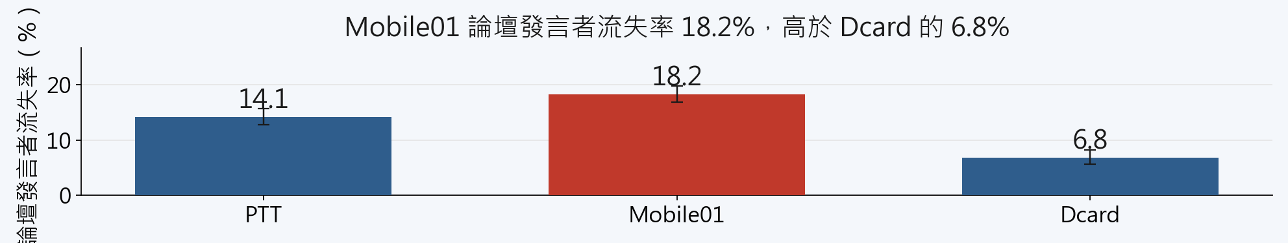
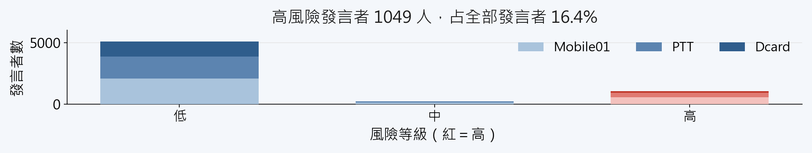
附錄 A2 補充圖表（不計入 15 頁）
三站發言者流失率，與發言者風險分布
F2 論壇發言者流失率。 Mobile01 18.2%、PTT 14.1%、Dcard 6.8%。母體是論壇發言者，χ²=99.5。
F4 發言者風險分布。 高風險發言者 1,049 人（16.4%）；約八成在低風險。
來源：統計檢定報告（T7）、風險與 Persona（客群輪廓）報告（T10）；圖 F2、F4
20
Notes:
附錄前兩張圖：三站發言者流失率，以及高中低風險分布。

Slide 21
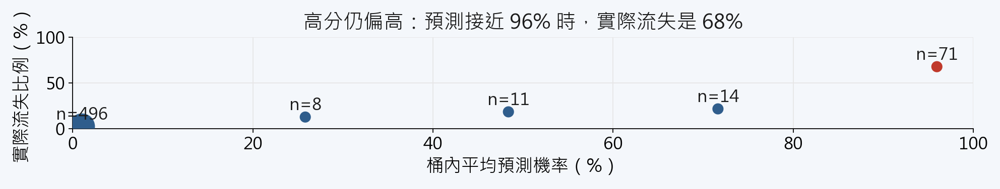
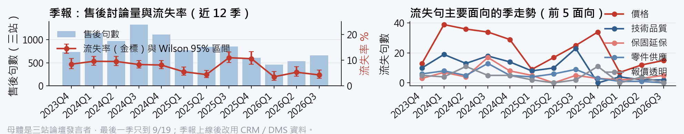
附錄 A2b 補充圖表（不計入 15 頁）
校準曲線，與季趨勢預警
F6 校準曲線。 最高信心桶 n=71，實際流失 68%。高分仍偏高，方向對。
F9 季趨勢預警。 討論量達前 4 週平均 3 倍且至少 5 句就亮燈。
來源：本機模型報告（T8）、趨勢報告（T15）；圖 F6、F9
21
Notes:
附錄後兩張圖：校準曲線五個信心桶，以及季趨勢預警。

Slide 22
附錄 A3 待料通知話術（不計入 15 頁）
待料逾 7 天就主動通知，話術不寫到貨日
過保精算派 × 待料通知 LINE 官方帳號推播
引用條目 26、65
您好，零件還在等料，讓您久等了，很抱歉。到貨時間確定後，我們會第一時間通知您。 到貨後如需到府取送車，可在保養或維修預定入廠日前 2 天預約，單程距離限 10 公里以內。若想了解目前進度，請聯絡您的服務專員。
查核結果 通過；supported 3/3；重生成 0 次；生成次數 1
品質失望派 × 待料通知 服務廠專員電話腳本
引用條目 26、57、65
您好，讓您久等了，很抱歉。目前零件仍在等待中，有進一步消息我會再聯繫您。如果愛車因零件缺料而無法行駛或有行車安全疑慮，需要留廠72小時以上，維修期間我們會提供免費代步車；板金或噴漆維修恕無法提供，現車仍需視服務廠車輛調度實況而定。您也可聯絡我這位服務專員，或致電0800-036-036。
查核結果 通過；supported 6/6；重生成 1 次；生成次數 2
來源：話術範例、生成與查核報告（T14）
22
Notes:
附錄待料通知兩則：進度不承諾到貨日，代步車只照知識庫條件。

Slide 23
附錄 A4 CRM 觸發門檻（不計入 15 頁）
八條規則的欄位與門檻；投影片只留欄位名
規則 | 欄位 | 門檻
R1 過保 | 保固到期日、延保狀態 | 到期前 90 天未購延保
R2 價格負面 | 工單估價與實收、拒絕估價項目、滿意度價格題 | 連續 2 次拒絕估價項目
R3 找出口 | 回廠間隔、預約取消、App 查據點 | 逾期超過建議週期 1.5 倍
R4 自理 | 自備零件或機油註記、換油套餐、工單金額 | 金額較前次下降超過 40%
R5 零件等料 | 待料天數、改期次數 | 待料超過 7 天，或同車至少 2 次
R6 品質失望 | 同項目重複進廠、技術客訴、召回未完成 | 30 天內同項目回廠至少 2 次
R7 已離開 | 無工單、過戶或退出會員、App 未開啟 | 12 個月無工單（只驗證，不觸發）
R8 帶人走 | NPS、客訴紀錄、推薦計畫 | NPS 0–6，且 12 個月內有客訴
來源：風險與 Persona（客群輪廓）報告（T10）、L7 運作流程
23
Notes:
CRM 八條規則的門檻列在本頁，投影片只留欄位名稱。

Slide 24
附錄 A5 客訴回訪話術（不計入 15 頁）
客訴結案第 7 天回訪，不推銷、不要求刪評
品質失望派 × 客訴結案後 7 天回訪 專員電話腳本
引用條目 20
您好，我是上次為您服務的專員。很抱歉先前維修的狀況讓您費心了，想跟您確認，愛車修好後，同樣的狀況是否還有再出現？如果有，請直接找我，我會協助安排後續確認。您也可以預約全年免費的尊榮安檢，協助確認目前車況；後續有任何狀況，都可以由我作為您的服務窗口。
查核結果 通過；supported 1/1；重生成 0 次；生成次數 1
口碑建議者 × 客訴結案後 7 天回訪 LINE 一對一
引用條目 65、73
您好，感謝您提出意見，讓我們有機會檢視服務。後續改善為【改善做法，由專員填入】。若仍有疑問，您可聯絡服務專員、Lexus LINE 官方帳號的 AI 客服，或免付費專線 0800-036-036 反映；預約可於入廠前一日完成。也歡迎您回覆目前的感受，我們會持續聆聽。
查核結果 通過；supported 1/1；重生成 0 次；生成次數 1
來源：客訴關懷策略、話術範例
24
Notes:
客訴結案七天回訪兩則：電話先道歉，LINE 不要求刪評。

